Slide 1
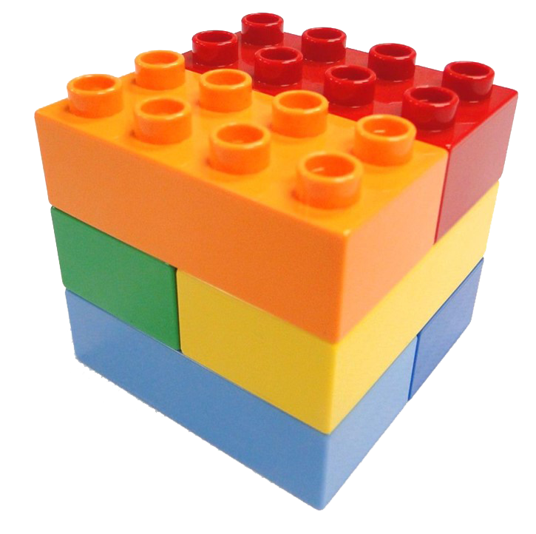
СП ДС «Сказка» ГБОУ СОШ №5 «ОЦ «Лидер» г.о. Кинель
«Простая игра» -
развитие предпосылок гибких навыков
Растим будущих лидеров России, играя с шестью кубиками с родителями дома, в дороге и в саду
Воспитатель высшей категории:
Глушкова Юлия Владимировна
Воспитатель первой категории:
Борискина Влада Алексеевна

Slide 2
Цель:
Развитие гибких навыков у дошкольников в их общем развитии и подготовке к обучению в школе.
Задачи:
формирование познавательной деятельности, развитие логического мышления
Формирование умения взаимодействовать друг с другом, строить отношения, обсуждать идеи и находить совместные решения
Рекомендация:
начинать с индивидуальных игр, когда дети усвоили принцип работы, можно переходить к работе в группах и парах. Как правило, используется 1 набор на ребенка.

Slide 3
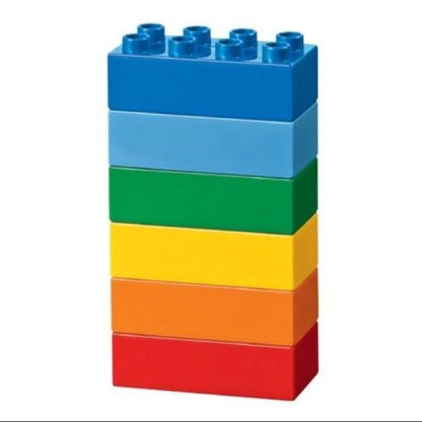
«Подготовка к космическому путешествию»
Цель игры — развитие социально-коммуникативных навыков и умений, внимания, памяти, мышления, речи.
Правило: играют вдвоем или малой группой. Вытягивают по 1 кубику друг за другом из мешочка. Ребенок 1 кладет руку в сумку и достает оттуда кубик. Он запоминает его цвет и называет предмет этого цвета, соответствующий теме занятия «Космос».
Например: Я собираюсь в космическое путешествие и возьму с собой желтый рюкзак... Затем кубик кладется на стол или передаётся соседу и игра продолжается…

Slide 4
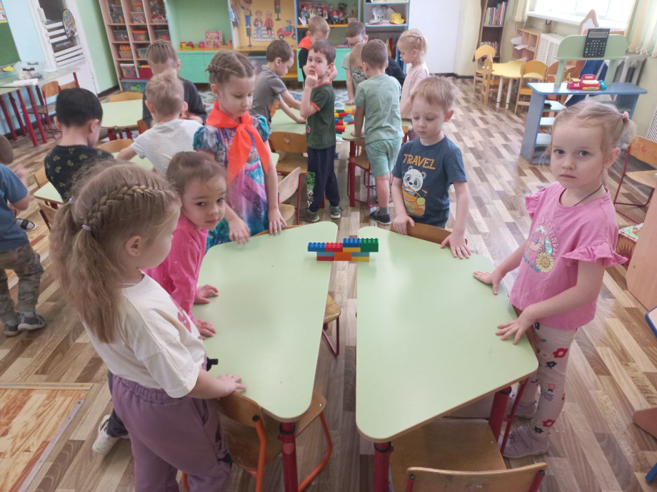
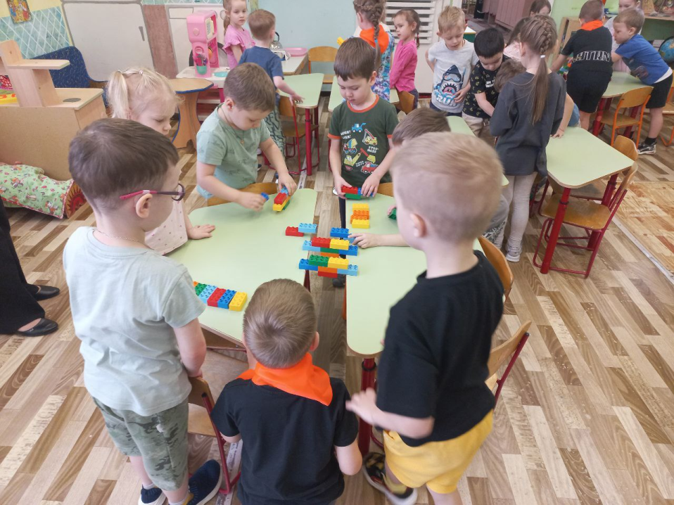
«Крепкий мост» (соединяют два объекта)
Цель игры – развитие творческого мышления.
При построении моделей из кубиков у детей появляется возможность проявить свою креативность. Это помогает развивать самовыражение и уверенность в своих способностях, развитию навыков сотрудничества, умения слушать и учитывать мнение сверстников.

Slide 5
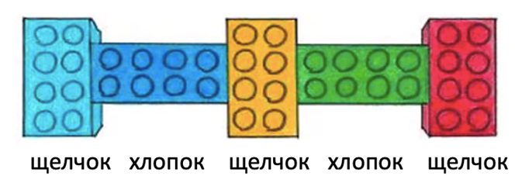
«Создай музыку»
Цель: перевод кодирования модели из зрительной в звуковую
Задания на совместную деятельность. Дети работают над заданием, где каждый отвечает за определенный элемент, но результат должен быть единым. Это учит их ответственности и важности вклада каждого в общий успех.
Правило: Сначала, согласовав друг с другом, нужно придумать повторяющуюся последовательность из кубиков. Следующий шаг, добавить каждому кубику некий звук, шлепок, хлопок или движение на ваш усмотрение, чтобы получился любой ритм и повторить командой синхронно вашу последовательность звуков. Сделать это надо три раза, каждый раз ускоряя темп.

Slide 6
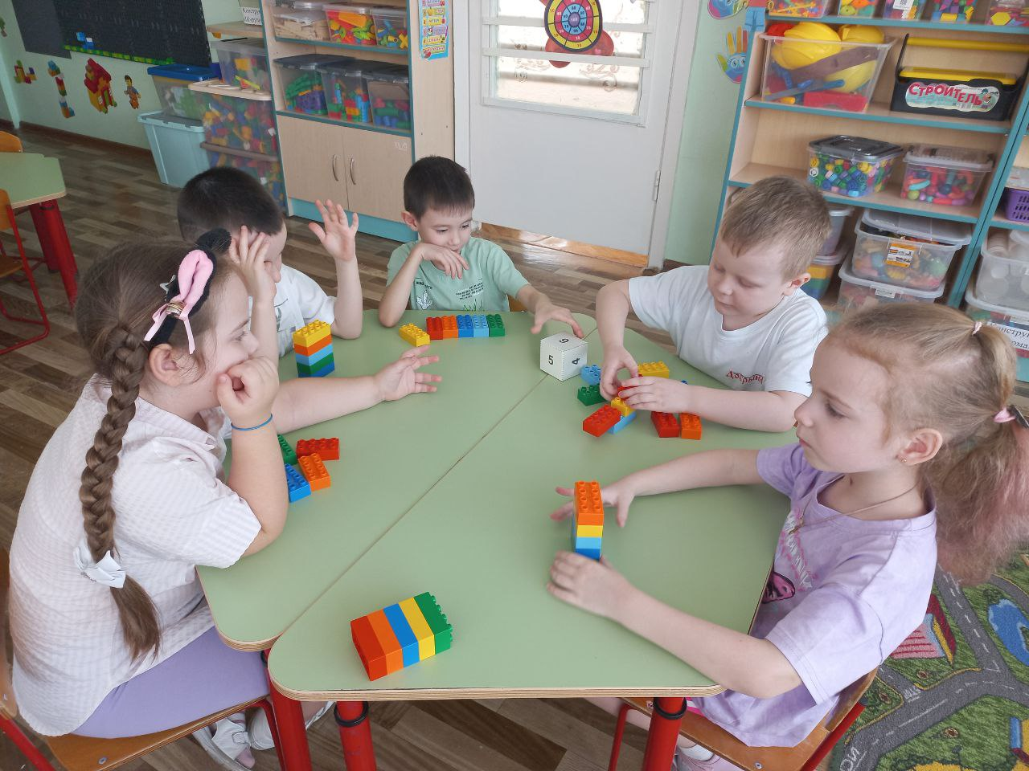
«Надстраивание»
Цель игры – учить совершать точные движения, действовать сообща и по очереди без посторонней помощи. Использовать правила игры.
С помощью игрального кубика мы с вами отправимся в парк аттракционов и будем подниматься на самую высокую башню. Если на грани кубика выпадает 5, то игрок пропускает ход. У каждого игрока набор кубиков, побеждает тот, у кого первого закончатся кубики.

Slide 7
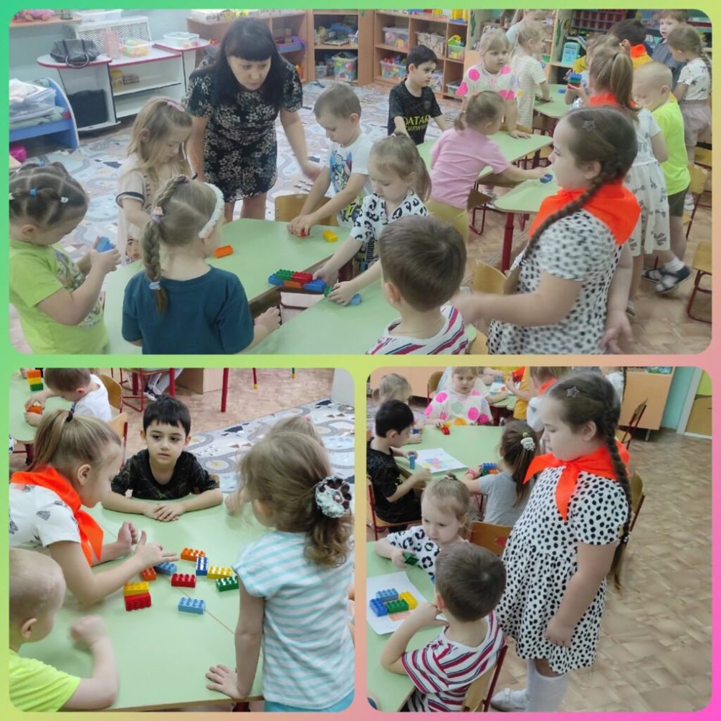
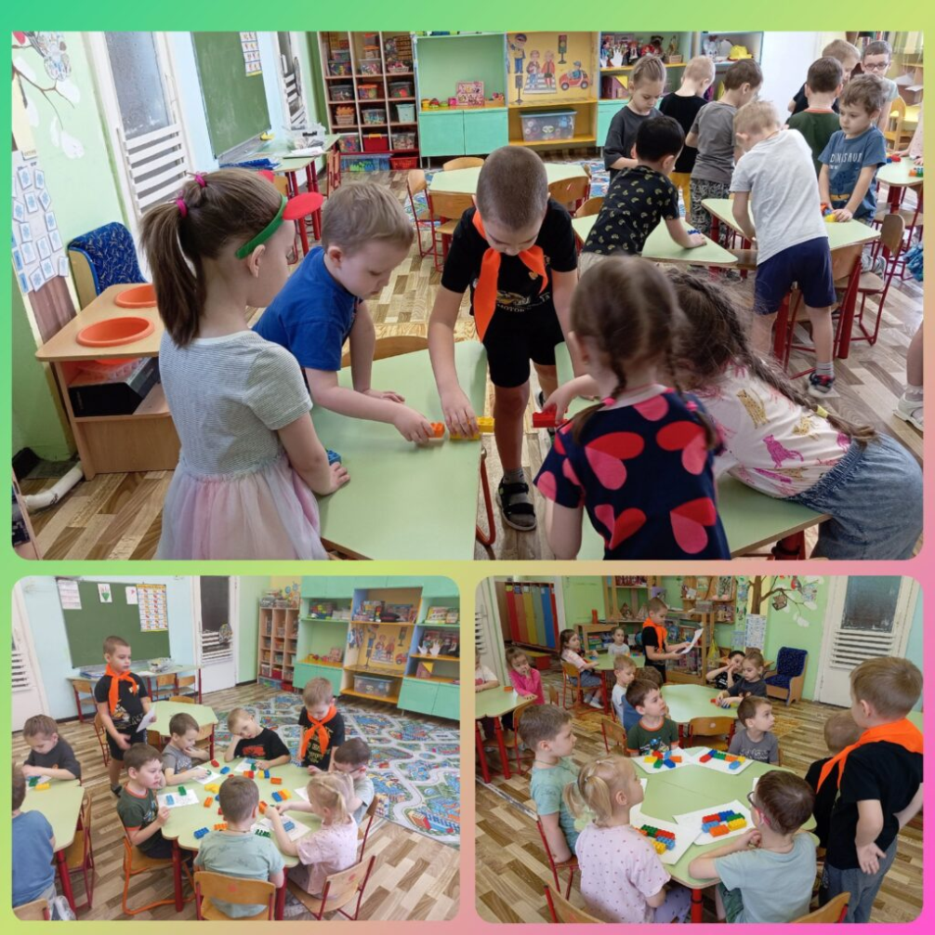
Технология «6 кубиков» в образовательном процессе помогает не только развивать креативность и самостоятельность у детей, но и эффективно развивать гибкие навыки.

